Slide 1
Fagbrukerforum BtB april 2023

Slide 2
Agenda
Forenkling for behovshavere
  v/ Avd for kommunikasjon og samfunnskontakt
Informasjon fra ØVA:
  Nye rammeavtaler
  Innføring av periodisk faktura for alle enheter
  Status rapportutvikling
  Avslutning av ordre i UNIT4
    Koble ordrenummer på faktura, ulikt lev.nr ordre/faktura
    Cateringbestillinger og mva-koder
    Kostnadsgodkjennere kan endre
    Opplæringsvideoer

Slide 3
Forenkling for behovshavere
  v/ Avd for kommunikasjon og samfunnskontakt

Slide 4
Nye rammeavtaler

Slide 5
Nye avtaler siden desember 2022
Avtale | Leverandører
ANSK-22-0267 Mediovervåkning | Retriever Norge AS
ANSK-22-0194 Smed- og metallarbeider | Weberg AS
ANSK-22-0265 Renhold Vestre Blindern | 4Service Eir Renhold AS
ANSK-21-0209 Laboratorierekvisita

Slide 6
ANSK-21-0209 Laboratorierekvisita
Ny avtale gyldig fra 31. mars 2023
Produktområde | Leverandører (alfabetisk rekkefølge, ikke prioritet)
Glass og plast til flergangsbruk og engangsglass | Saveen & Werner VWR International
Generell mikroskoperingsrekvisita | Chemi-Teknik VWR International
Mikroskoperingsrekvisita for celledyrkning | Saveen & Werner VWR International
Celledyrkningsrekvisita | Fisher Scientific Sarstedt VWR International
PCR-rekvisita | Life Technologies Sarstedt VWR International
Filtre til generelt laboratorie-, cellearbeid og vannbehandlings-/renseanlegg | Fisher Scientific VWR International
Filtre og membraner til blotting | Bio-Rad Fisher Scientific Life Technologies VWR International
Diverse engangsplast | Fisher Scientific Sarstedt VWR International
Oppbevaring, merking, rack og stativer | Fisher Scientific Sarstedt VWR International
Diverse laboratorierekvisita (ikke glass og plast) | Fisher Scientific VWR International

Slide 7
ANSK-21-0209 Laboratorierekvisita
Ny avtale gyldig fra 31. mars 2023
Avtalekataloger og produktlister er under utarbeidelse. Her er det mye som skal gjøres, så det vil ta litt tid. Nyhetsmelding kommer når alt er klart.
Kataloger og punchouts ferdigstilles og oppdateres fortløpende så raskt som mulig. Avtalene er registrert i Unit4 og kan knyttes til kjøp.
Det er stilt miljøkrav og leverandørene skal bistå med å øke UiOs kunnskap om bærekraftig laboratorievirksomhet og som kunder skal vi bidra til bærekraftig handel så langt det er mulig.
Seksjon for innkjøp v/avtaleansvarlig vil avholde informasjonsmøte(r) på nett og det vil bli avholdt møte(r) hvor leverandørene blir invitert til å delta, hvor fokuset vil være miljø. Begge deler vil tilstrebes å få til før sommeren.

Slide 8
Avtalekatalogen

Slide 9
Alle ansatte har tilgang til Avtalekatalogen
Det er leders ansvar å informere ansatte om Avtalekatalogen til egne ansatte
Innkjøpere har et spesielt ansvar for å bruke Avtalekatalogen og kjenne til alle avtalene OG bidra i informasjonen om den til behovshavere

Slide 10
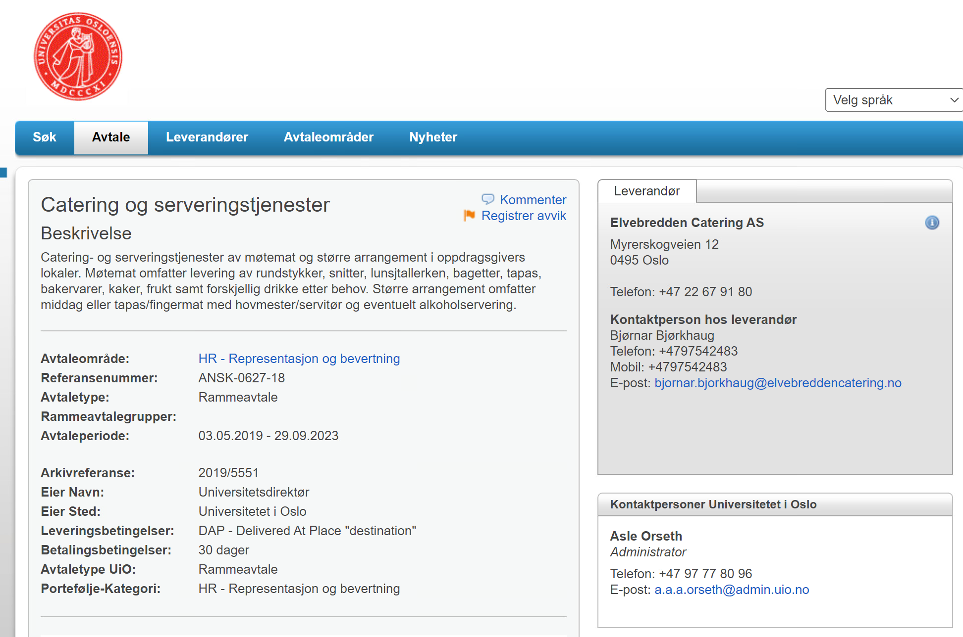
Registrere avvik på avtaler – i avtalekatalogen

Slide 11
Innføring av periodisk faktura ved alle enheter

Slide 12
  Pilot i LOS er vellykket gjennomført
  Starter implementering i enhetene nå
  Dere som deltar i Fagbrukerforum blir vårt kontaktpunkt og blir ansvarlig for koordinering på eget fakultet/museum
  Kontaktpunkt hos oss: Katrine Hjertner Faber

Slide 13
Status rapportutvikling
Unit4
Rapporter tilgjengelig i Unit4
  Avtaleoversikt
  Katalog/artikkel oversikt
  Antall innkjøpsordre pr koststed og prosjekt
  Antall innkjøpsordre per rekvirent
  Faktura på flyt innkjøp
  Innkjøpsordre detaljer
  Åpne ordrer
  Leveringsinfo Ordre
  Avtaleoversikt med avtaletype

Slide 14
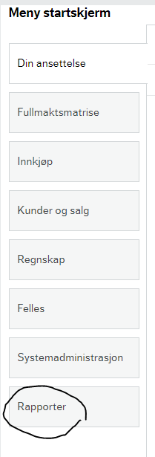
Rapporter i UNIT4
Alle innkjøpere skal nå ha fått tilgang til mappen «Rapporter»

Slide 15
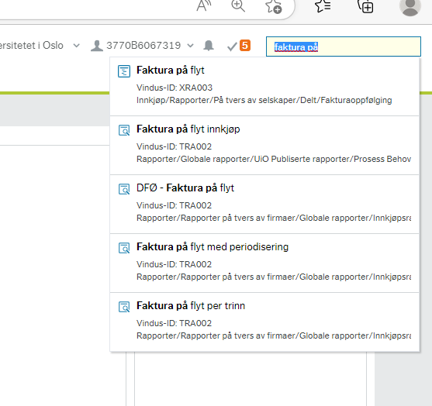
Hvordan finne frem til rapportene
Søk etter ønsket rapport i søkefeltet:

Slide 16
Historiske rapporter flyttet
  Gjelder data før 01.05.2021
Rapporter tilgjengelig i Tableau – data fra 01.05.2021:
  Andel fakturaer knyttet til innkjøp
  Oppfølging av faktura og knytning til innkjøp
  Kjøp pr avtale
  Bestillinger med nettobeløp over 100 000
    Filter kan endres til å vise alle bestillinger
  Enkeltfakturasøk
  Fakturaoversikt
    Fakturaoversikt per leverandør
    Fakturaoversikt per konto/prosjekt
  Fakturaoversikt per enhet
    Kjøp per fakultet
    Utvikling per måned
  Portefølje og kategori
  Fakturaopprinnelse (EHF eller PDF)
  Linjematch eller summatch
Status rapportutvikling
Tableau
Notes:
1. Linjematch
Linjematch- hvor artikkelnr fra faktura matches med artikkelnr fra innkjøpsordren.
Dersom det ikke er match på artikkelnr går fakturaen videre til sum match.
Gjennomføres linjematchen vil fakturaen gå videre til kontroll av toleransegrense. Dersom toleransegrense er overskredet sendes faktura til deg som innkjøper for priskontroll.
2. Sum match
Dersom fakturaen ikke matcher som sum match sendes den videre til avviksbehandling. Systemet vil først prøve på en automatisk avvikshåndtering innenfor gjeldende toleransegrense. Hvis det ikke er mulig vil den sende faktura til deg som innkjøper for manuell avvikshåndtering.

Slide 17
To forhold i UNIT4 gjør at vi får feil oversikt over hva som er utestående og hva som er korrekt andel ordrer av alle inngående fakturaer
  Fakturaer kommer inn uten riktig merking og blir dermed behandlet som leverandørfaktura selv om det egentlig finnes en innkjøpsordre som faktura skulle ha vært knyttet til
  Ordrer blir liggende i status bestilt når de egentlig er ferdig levert
Avslutte ordrer

Slide 18
Hvordan forhindre dette?
Når det kommer en leverandørfaktura:
  Sjekk om det finnes en innkjøpsordre som den skulle ha vært knyttet til selv om faktura ikke er merket riktig
Avslutte ordrer som er ferdig levert og fakturert

Slide 19
Når ordre ved en feil er blitt avsluttet
Ikke mulig å endre tilbake til «Bestilt»
Løsning:
  Behandle fakturaen som en leverandørfaktura
  Husk å sjekke at alle varene på ordren er mottatt i forhold til det som også er fakturert

Slide 20
Opplæringsvideoer
Det er ønskelig med mer opplæringsvideoer framfor skriftlige veiledninger
Videoene er under arbeid og publiseres fortløpende
Innspill til nye opplæringsvideoer kan sendes oss på innkjop@admin.uio.no
Videoene publiseres her:
Veiledning i UNIT4 ERP for Behov til betaling (BtB) - For ansatte - Universitetet i Oslo (uio.no)

Slide 21
Påminnelser om UNIT4

Slide 22
Cateringbestillinger
Fakturaer fra Elvebredden stopper hver dag opp fordi det er brukt feil mva-koder på ordren

Slide 23
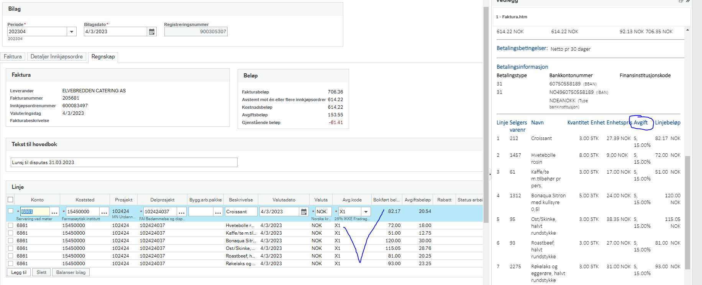
Bruk riktig mva-kode
Fakturaer fra Elvebredden stopper hver dag og må matches manuelt pga feil mva koder brukt

Slide 24
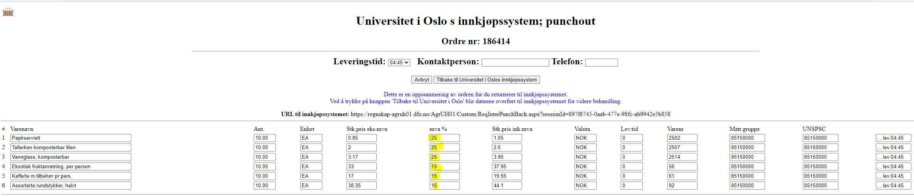
Hvordan sikre riktig mva på cateringbestillingene?
Artiklene vises med de ulike mva-satsene i oppsummeringen av ordren FØR handlekurven overføres til U4
  Dette gir grunnlaget for å endre til riktig mva-kode på varelinjer etter at handlekurven er overført
  Ta ev screen shot før du overføres til UNIT4 og endre mva-kodene til riktig kode i UNIT4

Slide 25
Koble til ordrenummer på faktura, ulikt leverandørnummer ordre/faktura
Når faktura har stoppet i innlesning pga ugyldig ordrenummer

Slide 26
Koble til ordrenummer på faktura, ulikt leverandørnummer ordre/faktura
Når faktura har stoppet i innlesning pga ugyldig ordrenummer fordi leverandørnummer på ordre er forskjellig fra leverandørnummer på faktura som er mottatt, så må ordrenummer fjernes i grunnlagsdata av fakturaflytoppfølger og sendes ut som leverandørfaktura med koststed i grunnlagsdata.
Hvis innkjøper ser at ordrenummer er synlig på faktura og ordre ikke har status ‘Ferdig’ kan faktura avvises og fakturaflytoppfølger legge tilbake ordrenummer i grunnlagsdata.

Slide 27
Bestillinger til Lyreco
Lyreco mottar nå våre ordrer i EHF-format, noe som innebærer at de kan importere ordrene automatisk til sitt ordresystem.
For at denne importprosessen skal gå mest mulig problemfritt er det viktig at informasjon registreres på riktig sted i ordren i Unit4.

Slide 28
Bruk kun egendefinert adresse når det er strengt nødvendig!
  Årsaken til dette er at alle predefinerte leveringsadresser er knyttet til GLN-registeret som Lyreco benytter for å hente leveringsadresse. Alle ordrer uten predefinert adresse / GLN-nummer må håndteres manuelt
Feltene «Melding til leverandør» og «Leveransebeskrivelse» skal kun brukes til nødvendig informasjon
  Det vil si informasjon som ikke kan legges andre steder i ordren. Ikke skriv eksempelvis dette: «toalettpapir, hygiene, kontaktnavn, god påske, etc.»
Bruk feltene «Leveringskontakt navn» og «Leveringskontakt tlf» for å spesifisere hvem som skal kontaktes ved varelevering
  Ikke skriv dette inn i feltene «Melding til leverandør» eller «Leveransebeskrivelse».

Slide 29
Kostnads-godkjennere
kan endre /rette opp feil
BDM kan endre kontering på egenhånd, istedenfor å måtte avvise fakturaen til innkjøper
Logikken skal nå være lik på innkjøpsforespørsel, innkjøpsfaktura og leverandørfaktura

Slide 30
Det satses på mer opplæringsvideoer fremfor skriftlige veiledninger
De første videoene er publisert:
  Finne informasjon om leverandørene
  Hvordan lage favoritter av spørringer og rapporter
  Under laging: Avslutte innkjøpsordre
Veiledning i UNIT4 ERP for Behov til betaling (BtB) - For ansatte - Universitetet i Oslo (uio.no)
Opplæringsvideoer

Slide 31

Spørsmål, kommentarer, innspill til neste Fagbgrukerforum, annet?

